Slide 1
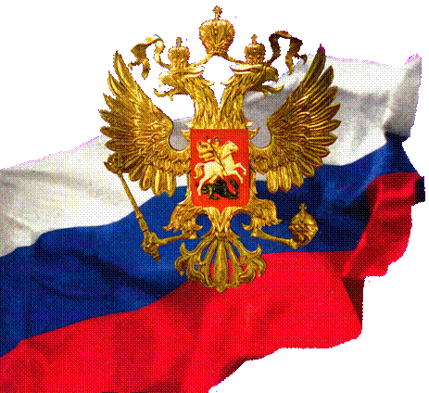
Правовое государство
и
гражданское общество.
Автор: Тырбылева Валерия
Андреевна,
11 класс,
МОУ «СОШ им. И.Е. Кулакова» с. Приуральское г.Печора.
Руководитель: Степаненко Татьяна Леонидовна, учитель истории и обществознания.
Печора
2016 г.

Slide 2
Цели:
1) В ЧЕМ СУЩНОСТЬ ПРАВОВОГО ГОСУДАРСТВА.
2) ПОНЯТИЕ ГРАЖДАНСКОГО ОБЩЕСТВА
И ЕГО ВЗАИМОСВЯЗЬ С
ПРАВОВЫМ
ГОСУДАРСТВОМ.

Slide 3
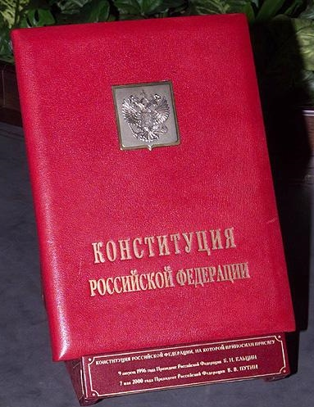
Правовое государство и гражданское общество
1 статья Конституции:
1. Российская Федерация – Россия есть демократическое федеративное правовое государство с республиканской формой правления.
2. Наименование Российская Федерация и Россия равнозначны.

Slide 4
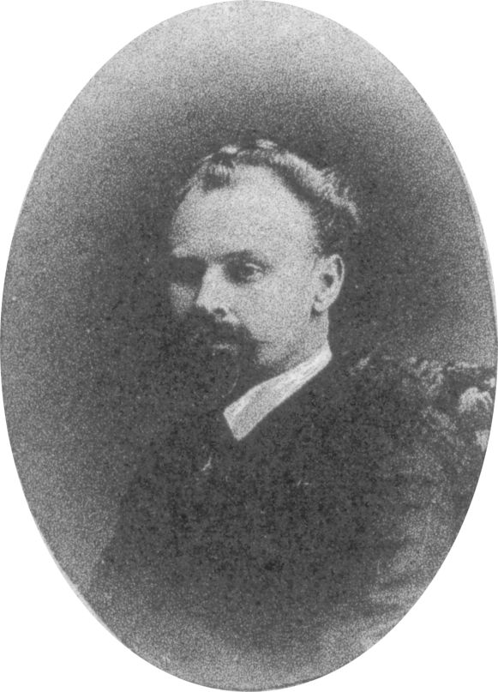
Основной принцип правового, или конституционного, государства состоит в том, что государственная власть в нем ограничена. В правовом государстве власти положены пределы, которых она не должна и не может преступать. Ограниченность власти в правовом государстве создается признанием за личностью неотъемлемых и неприкосновенных прав.
(Б. Кистяковский, правовед).

Slide 5
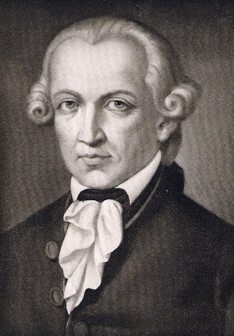
Теория правового государства немецкого философа И. Канта (1724—1804).
1) Философ приводит две основные формулы категорического императива.
2) Первая гласит: "Поступай так, чтобы максима твоего поступка могла стать всеобщим законом" (под максимой здесь понимается личное правило поведения).
3) Вторая формула требует: "Поступай так, чтобы ты всегда относился к человечеству и в своем лице, и в лице всякого другого так же, как к цели, и никогда не относился бы к нему только как к средству".

Slide 6
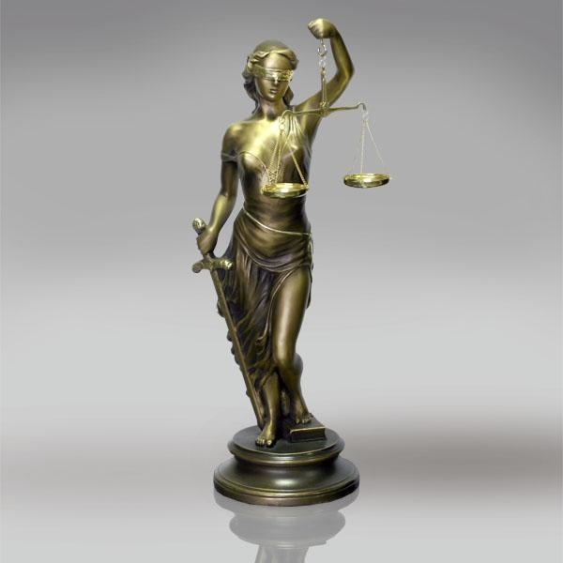
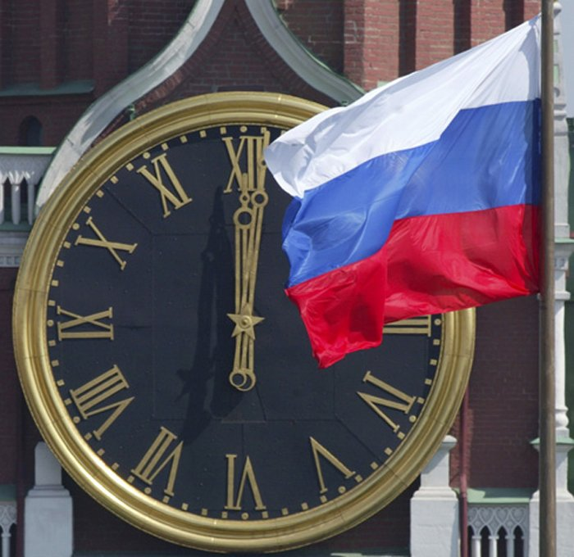
Правовое государство
Правовое государство – это высокий уровень авторитета государственности, реальный режим господства права, обеспечивающий все права человека и гражданина в экономической, политической и духовной сферах.
Правовым называется государство, которое во всей своей деятельности подчиняется праву и главной своей целью считает обеспечение прав и свобод человека.

Slide 7
Принципы правового государства
Верховенство права в обществе;
Решение всех вопросов общественной и государственной жизни с позиций права, закона (подчинение закону всех граждан, организаций, а также самого государства, его органов и должностных лиц);
Право, в отличие от других социальных норм (морали, обычаев, традиций, религиозных норм), носит формально определенный (письменный) и общеобязательный характер.
Незыблемость прав человека, их охрана и гарантированность;
В правах человека выражена его свобода — возможность действовать в различных сферах общественной жизни;
Принцип разделения государственных властей;
Верховное положение занимает законодательная власть, ибо именно она облекает в закон политические решения;
Существует система сдержек и противовесов;
Принцип взаимной ответственности государства и личности;
подчинение национальных правовых систем международному праву (новое положение).

Slide 8
Признаки правового государства
Гарантия прав и свобод граждан
Равенство всех граждан перед законом
Верховенство закона
Принцип разделения
властей
Приоритет международного
права
Независимый
суд

Slide 9
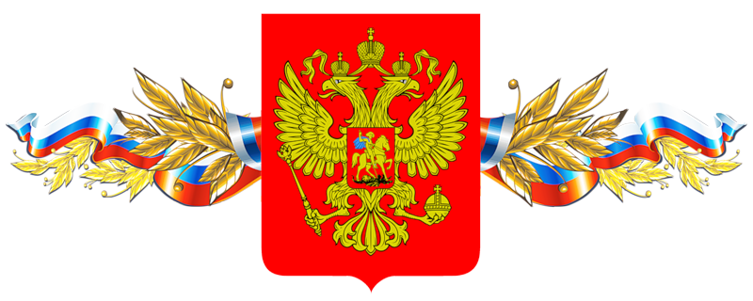
Гражданское общество как реальность совпадает с гражданским обществом как идеалом только в одном случае – когда устанавливается правовое государство. Оно основано на верховенстве права в обществе, свободе людей, их равенстве в правах от рождения. В правовом государстве источником законов выступает гражданское общество.

Slide 10
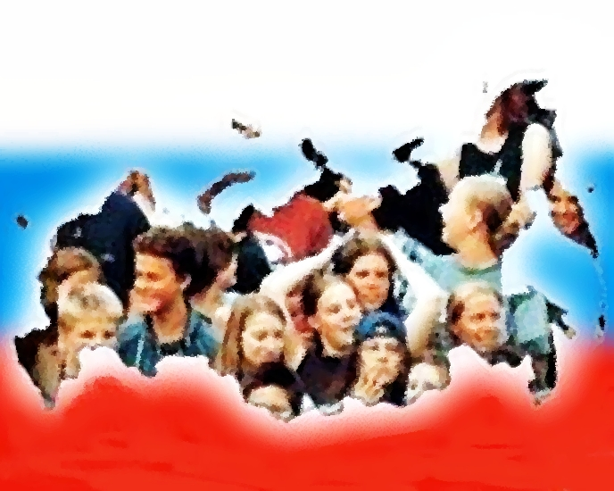
Гражданское общество.
Гражданское общество – идеал либерализма.
В этом обществе человек максимально свободен, независим от государства, произвола
властей. В теорию гражданского
общества большой вклад внесли
Дж. Локк, Ж.-Ж. Руссо,
И. Кант и др.
Гражданское общество немыслимо
без свободных рыночных
отношений. Социалистическое
и коммунистическое общество
не может быть гражданским.
(Ф. Анатольев, политолог).

Slide 11
О бесспорном и спорном…
Исторически идея гражданского общества возникла в Древней Греции и античном Риме… когда сложилось представление о гражданстве и граждане и появилось понятие общества как совокупности граждан. От латинского civis (гражданин) было образовано понятие civitas (общество). Оба понятия были связаны одновременно с представлением о городе и государстве. Культурное различие между городом и деревней отражено в родстве понятий civis (гражданин), civilis (гражданский, культурный), откуда идет понятие civilitas (обходительность), давшее начало понятию «цивилизация». В русском языке история слова и идеи также весьма схожа: город (град) – горожанин (гражданин)…
Однако лишь в середине ХVII в. Т. Гоббс в трудах «О гражданине» и «Левиафан» изложил принципиально новую концепцию гражданского общества и гражданина…
Гражданское общество – это союз индивидуальностей, коллектив, в котором его члены обретают высокие человеческие качества.
(И. Кравченко, политолог).

Slide 12
Гражданское общество.
Гражданское общество – совокупность негосударственных общественных отношений, выражающих различные интересы.
Духовно-культурная
подсистема
Социальная
подсистема
Политическая
подсистема
Экономико-хозяйственная
подсистема
Удовлетворение потребностей людей в образовании, самоусовершенст-
вовании, вере, творчестве.
Удовлетворение потребностей в семейных родственных отношениях
Муниципальные коммуны – местное самоуправление
Удовлетворение материальных интересов
Политические партии и общественно-политические движения группы интересов
Удовлетворение совместных интересов

Slide 13
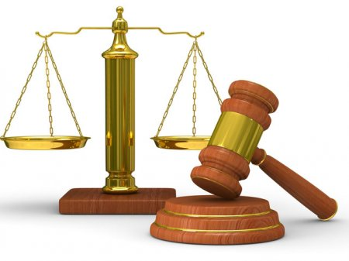
Общественный контроль над деятельностью институтов публичной власти.
Развитое гражданское общество - то самое окно, о котором говорят: «Откроешь — шумно, закроешь — душно».
«Открытое окно» — это прежде всего общественный контроль над деятельностью институтов публичной власти.

Slide 14
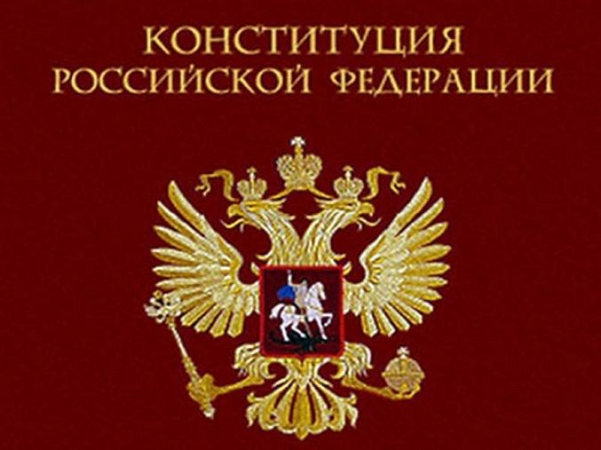
Ответственность государственной власти обеспечивается системой гарантий.
а) ответственность правительства перед представительными органами;
б) дисциплинарная, гражданско-правовая или уголовная ответственность должностных лиц государства любого уровня за нарушения прав и свобод конкретных лиц, за злоупотребление служебным положением;
в) импичмент

Slide 15
МЕСТНОЕ САМОУПРАВЛЕНИЕ
Местное самоуправление – негосударственная форма выражения народовластия. В РФ органы м.с. формируются на двух уровнях:
На уровне городов и районов.
На уровне единиц районов.
Полномочия органов самоуправления разграничиваются с полномочиями органов государственной власти, имеют свои бюджеты
Концессиональная модель муниципального хозяйства – средства инвесторов вкладываются, но собственность остается у местных органов

Slide 16
ОБЩЕСТВЕННЫЙ КОНТРОЛЬ НАД ДЕЯТЕЛЬНОСТЬЮ ИНСТИТУТОВ ПУБЛИЧНОЙ ВЛАСТИ
Гражданское общество неудобно для государства
Медиаконтроль
Контроль оппозиции
КОНТРОЛЬ
В РФ – деятельность общественной палаты

Slide 17
Литература…
1) А.Ф. Никитин «Право и политика» / М. «Просвещение»
2) Я.В. Соколов, А.С. Прутченков «Граждановедение» / М. НВЦ «Гражданин»
3) М.И. Шилобод, А.С. Петрухин, В.Ф. Кривошеев
«Политика и право» / М. Издательский дом «Дрофа»
4) В.В. Барабанов, В.Г. Зарубин
«Справочные материалы
по обществознанию» / АСТ Астрель М.

